Slide 1
SM-U1-1 土壤基本性質
20 條公式，
哪一條考卷會印給你？
答案是：一條都不會。13 個有題年份，13 年零供給。
回想卡 × 9 觀念圖 × 4
exam-wiki-SM｜證據：raw/exams/ 全 24 份考卷原文（2002–2025）
Notes:
考場上到底哪些公式會印在考卷上、哪些必須自己背？這支影片只回答土壤基本性質這一個子項，證據是民國九十一年到一百一十四年、二十四份考古題的原文。先講一個數字：這個子項有題目的年份共十三年，而這十三年，考卷印出來的相關公式是零。

Slide 2
HOW TO USE
三色分級：這個單元幾乎整片都是紅的
分級標準：拿不準一律往上歸（保守）。條數取自 formula-given-SM-U1-1 的逐條盤點。
19 條
1 條
0 條
必背
會給但別賭
通常會給
必背。考卷從沒印過，題目卻年年要用。三相關係、單位重、緊密度指標、稠度指標全在這一格。
會給但別賭。只有 ΔH/H₀ = Δe/(1+e₀) 這條，91 年印過一次——而那年根本沒有本單元的題目。
通常會給。這一格是空的。二十四年來，沒有任何一條本單元的公式可以指望考卷替你寫。
這支影片怎麼看
看到深色卡片就按暫停，先在紙上把式子默寫出來，再看下一頁的答案
解答頁下方的斜體字才是重點——那是記憶鉤，不是公式的複述
四張觀念圖負責回答「為什麼公式長這樣」，看懂了就不必硬背
最後兩頁速查表可以截圖存手機，進考場前最後看一眼
Notes:
三種顏色：紅色必背，考卷不會給；橘色會給但別賭；綠色通常會給。這個子項是十九條紅、一條橘、綠色掛零。接下來會出現九張深色回想卡，看到深色畫面就按暫停，先自己在紙上寫。沒有這個動作，這支影片就退化成朗讀。

Slide 3
THE ONE THING · 先講結論
委員給參數，不給公式。
Gs、e、w、S、e_max、e_min、LL、PL 一路餵到嘴邊，
串起它們的那些式子，二十四年一條都沒印過。
109 年（2020-3）甚至把 Gs 也收回去，要你用兩條式子聯立解出 2.70——這是供給不足的極端案例。所以這個單元的備考策略不是「判斷哪些要背」，而是「全部要背，然後把背的東西壓到最少」。
Notes:
如果你只看得到這一頁，請記住這一句：委員給參數，不給公式。Gs、e、w、S、e max、e min、LL、PL 一路餵到你嘴邊，但把它們串起來的式子，二十四年一條都沒印過。一百零九年那題甚至連 Gs 都收回去，要你聯立解出二點七零。

Slide 4
MAP · 六個公式家族
20 條公式怎麼歸類
1
2
3
三相關係骨架 4 條
單位重家族 4 條
密實度指標 3 條
e 與 n 的互換、萬用恆等式 Se = wGs、單位土粒法（令 Vs = 1）、體積變化與孔隙比變化。整個單元的地基。
一條母式長出 γd、γt、γsat、γ′ 四個特例；再加上由 γd 反推 e 或 Gs 的反解技巧。
相對密度 Dr（砂）、相對夯實度 R.C.（施工品管）、零空氣孔隙曲線 γzav。三個都在回答「有多密」。
4
5
6
稠度、粒徑與分類 4 條
現地量測與土方換算 3 條
流程骨架與檢查規則 2 條
PI、LI、Cu 與 Cc、USCS 的 A 線。名詞解釋題的主戰場，108、112 兩年共 50 分。
現地密度試驗、過大顆粒修正、乾土重守恆。97、105 兩年共 50 分。
兩個狀態就鎖不變量；三項收尾檢查。不是公式，但沒有它就會算錯而不自知。
Notes:
二十條公式歸成六個家族。前兩個——三相關係骨架與單位重家族——是地基，整個單元的計算都從這裡出發。中間三個是應用：有多密、是什麼土、工地怎麼量。最後一個嚴格說不是公式，是流程與檢查規則，但它決定你會不會算錯而不自知。

Slide 5
BACKBONE · 骨幹一
先鎖不變量，再動筆——這個單元所有計算題的共同流程
① 讀題：題目描述了幾個「狀態」？（夯實前／後、加水前／後、壓縮前／後）
狀態之間發生了什麼？
有加水或混合
純壓縮或排水
錨點＝ Ws
（乾土重守恆，體積會變）
錨點＝ Vs
（土粒體積守恆，Ws 也不變）
② 用 Se = wGs 與單位重母式，把已知的 w、γ、S 全部翻成 e 與 Gs
③ 在錨點不變的前提下解出未知狀態，最後做三項收尾檢查
考卷從不給流程，而閱卷給分主要在流程。二十四年來本單元沒有一題只考單一條公式——每一題都是這條流程走兩到四遍。
Notes:
這是本單元所有計算題的共同骨幹，也是考卷永遠不會印的東西。第一步先數題目描述了幾個狀態。第二步是勝負點：狀態之間發生了什麼？有加水、混合、土方換算，不變的是乾土重；純壓縮或排水，不變的是土粒體積。選錯錨點，後面每一步都對，答案還是錯的。

Slide 6
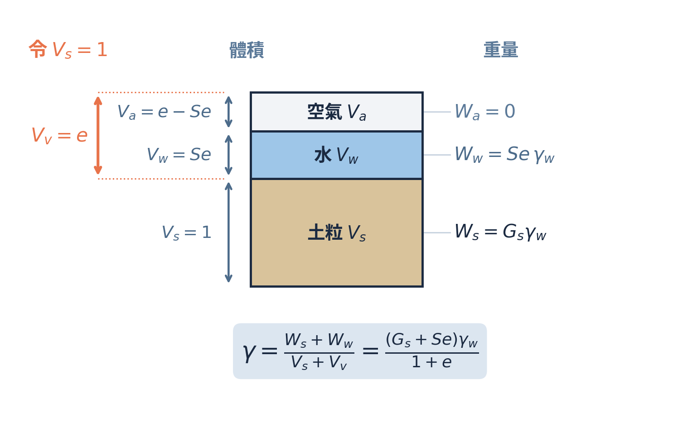
DIAGRAM 01 · 骨幹二
單位土粒法：令 Vs = 1，整張三相圖只剩兩個未知數
觀念解讀
令 Vs = 1 之後，孔隙體積 Vv 直接等於 e——「孔隙比」這個名字就是這樣來的。
水的體積 Vw = Se，空氣體積 Va = e − Se。飽和時 Va = 0，所以 e = wGs。
重量側只有兩格：Ws = Gs·γw、Ww = Se·γw。空氣不算重量。
把左右兩欄相除，就得到單位重母式——這張圖本身就是母式的證明。
考場價值：忘了任何一條三相關係式，畫這張圖 30 秒就能現推出來。
這張圖不必背，是「用來取代背誦」的工具。真正要練的是：拿到題目能不能在 30 秒內把已知數填進正確的格子。
Notes:
這張圖叫單位土粒法：不管題目給什麼，先令土粒體積等於一。之後孔隙體積就直接等於 e，水的體積是 Se，空氣是 e 減 Se。右邊重量欄只有兩格。把總重量除以總體積，就是下面那條母式——所以這張圖本身就是母式的證明。忘掉任何一條式子，畫它三十秒就能推回來。

Slide 7
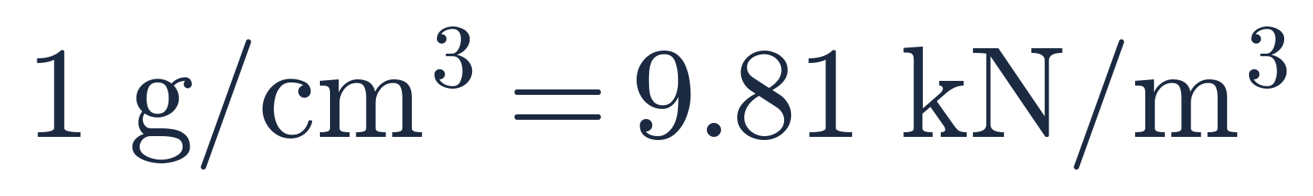
BACKBONE · 骨幹三
三項收尾檢查——寫完最後一個數字之後花 20 秒
① 物理範圍
② 單位換算
③ 錨點回代
口訣：「S 在零一之間、四個 γ 由小到大、錨點代回去對得上」。97 年（2008-1）的 Gs 與 92 年（2003-3）的砂層 γsat 都是干擾項——發現有參數沒用到，先確認不是自己漏了步驟，而不是硬塞進去。
Notes:
寫完最後一個數字，花二十秒做三項檢查。第一，飽和度落在零到一之間，四個單位重由小到大；順序錯了一定是代錯 S。第二，一公克每立方公分等於九點八一 kN 每立方公尺。第三，把答案代回錨點重算。另外，這個單元很喜歡設干擾項，發現有參數沒用到，先確認自己沒漏步驟，然後就別管它。

Slide 8
回想卡 01 / 09
三相關係骨架
必背｜考卷不會給
把「重量」跟「體積」接起來的那一條恆等式是什麼？
飽和時它會退化成什麼樣子？
提示：這條式子有四個符號，其中兩個是無因次的比值、兩個是無因次的比重與含水量。八個年份的題目都要用它。
蓋住下一頁，先在紙上寫出來 — 3 秒
Notes:
第一張回想卡。土壤力學裡，含水量 w 量的是重量比，孔隙比 e 量的是體積比。有一條恆等式負責把這兩個世界接起來，只有四個符號。它是什麼？還有，當土完全飽和的時候，這條式子會退化成什麼樣子？提示：四個符號都是無因次的。按暫停，寫下來。

Slide 9

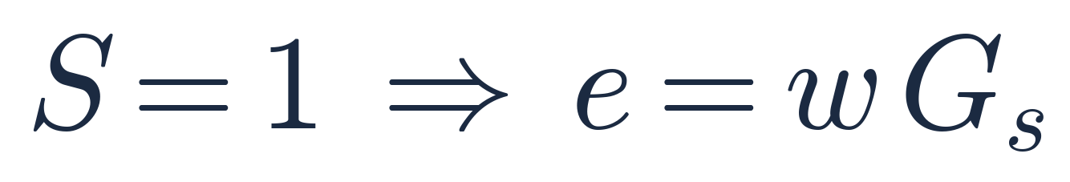
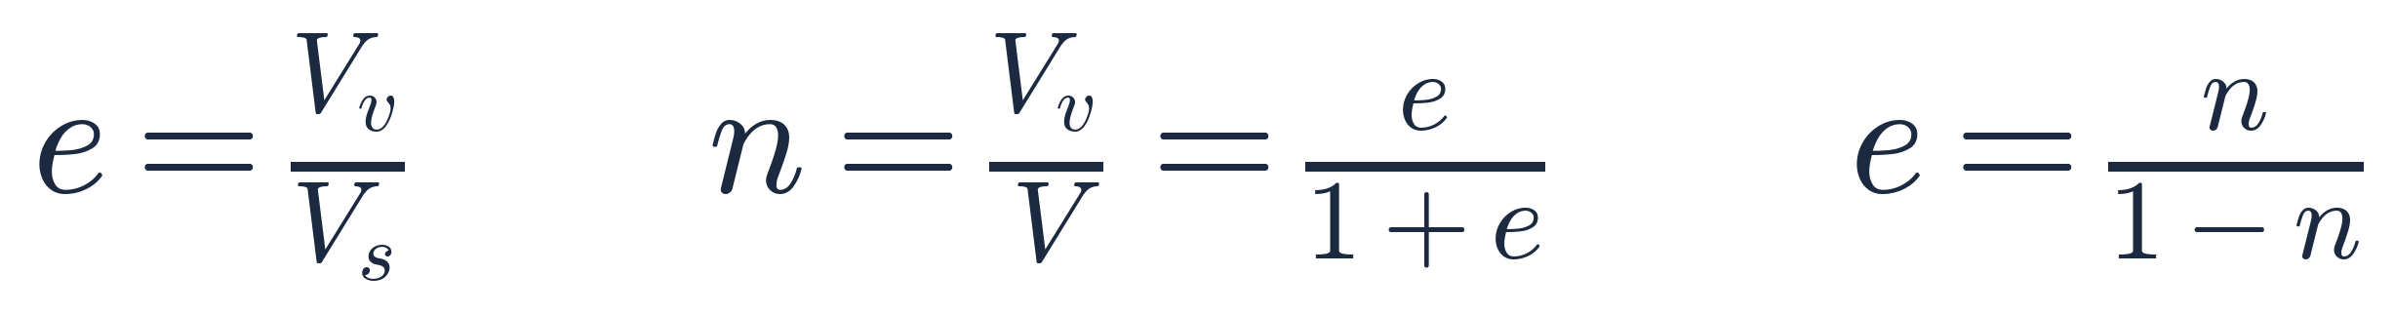
ANSWER 01 · 🔴 必背 │ 零供給，8 個年份要用
Se = wGs：全單元唯一的「重量↔體積」橋
萬用恆等式
飽和時退化
e 與 n 互換
怎麼記：從三相圖直接看——水重 ÷ 土重 = Se·γw ÷ Gs·γw = Se/Gs，這就是 w。移項就是 Se = wGs，不必死背。反解技巧要練：109 年（2020-3）不給 Gs，就是要你用這條與 γd = Gs·γw/(1+e) 聯立解出 Gs = 2.70。e 與 n 的差別：e 的分母是不變的 Vs，n 的分母是會變的 V——這就是壓密曲線畫 e–log p′ 而不畫 n 的理由。
Notes:
答案是 S e 等於 w Gs，飽和時退化成 e 等於 w Gs。與其死背，不如從三相圖看：水重除以土重等於 Se 除以 Gs，這就是含水量，移項就得到了。要練的是反解——一百零九年那題不給 Gs，就是要你把這條跟乾單位重式聯立。順帶提，e 的分母是不變的土粒體積，n 的分母會變，這就是壓密曲線畫 e 不畫 n 的理由。

Slide 10
回想卡 02 / 09
單位重家族
必背｜考卷不會給
只准背一條單位重公式，你背哪一條？
它要怎麼長出 γd、γt、γsat、γ′ 四個特例？
提示：想想三相圖的左右兩欄——總重量除以總體積。分子裡會同時出現 Gs 跟 S。
蓋住下一頁，先在紙上寫出來 — 3 秒
Notes:
第二張回想卡。單位重有四種：乾、濕、飽和、有效。四條式子都背很容易記混。如果只准你背一條，你背哪一條？而且這一條要怎麼長出那四個特例？提示：回想剛才那張三相圖的左右兩欄，總重量除以總體積。分子裡會同時出現 Gs 跟 S。按暫停。

Slide 11
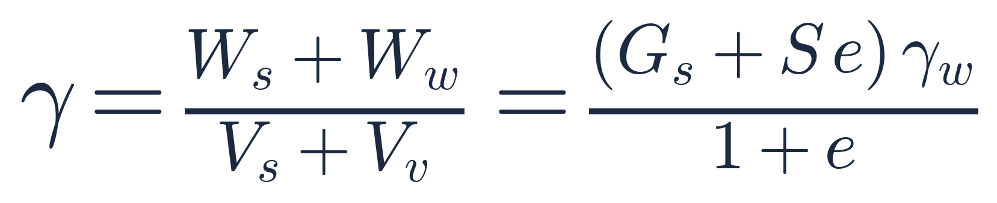
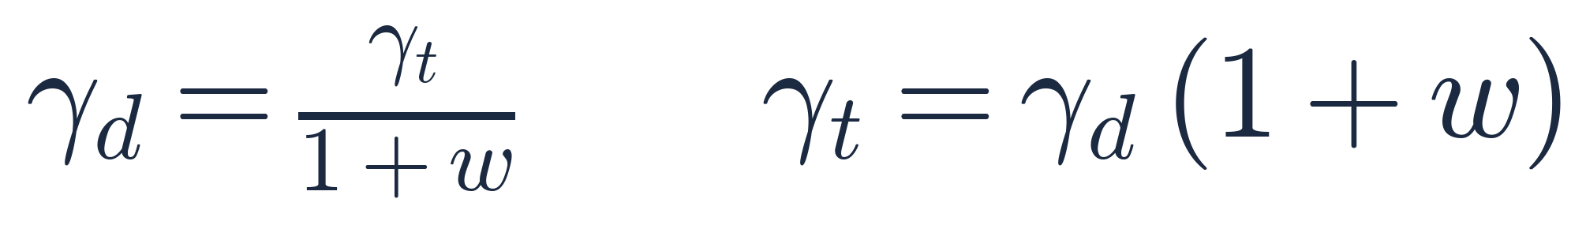
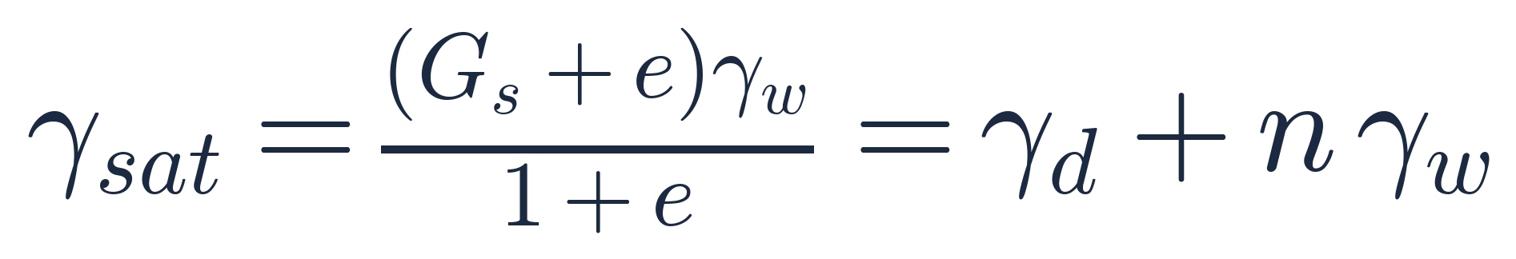
ANSWER 02 · 🔴 必背 │ 零供給，8 個年份要用
單位重母式：背一條抵四條，而且不會用錯
母式
乾濕互換
飽和／有效
怎麼記：分子是「土粒重 + 水重」，分母是「土粒體積 + 孔隙體積」，全部除以 Vs 之後就是這一條。S = 0 得 γd、S = 1 得 γsat、任意 S 得 γt、γsat 減 γw 得 γ′。邊界檢查：γd < γt < γsat < Gs·γw，四個數由小到大——排不出這個順序就是代錯 S。
Notes:
答案是單位重母式。分子是土粒重加水重，分母是土粒體積加孔隙體積，全部除以 Vs 就是這一條——它其實就是三相圖的直接商。S 代零得乾單位重，代一得飽和，任意值得濕，飽和減掉水的單位重得有效。背一條抵四條，而且不會用錯。檢查：這四個數一定由小到大。

Slide 12
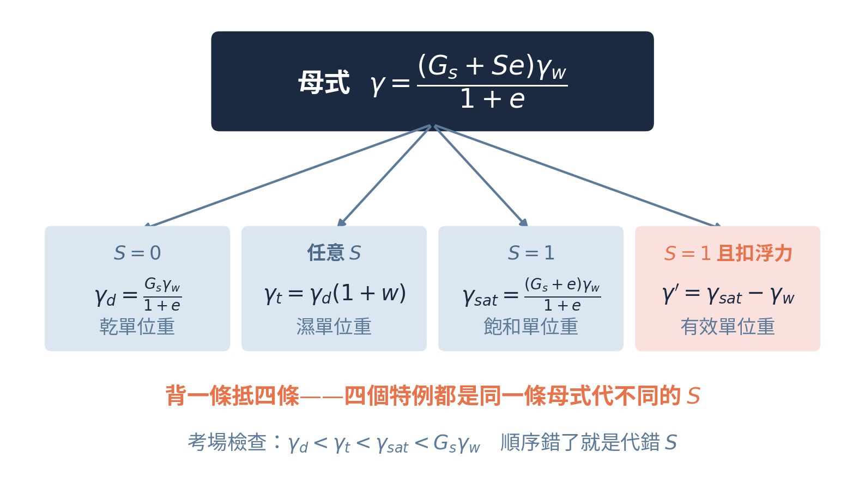
DIAGRAM 02
一條母式，四個特例——不要背四條，背一條再代 S
觀念解讀
四個特例的差別只有一件事：孔隙裡裝了多少水（S 值不同）。
γd 是 S = 0：孔隙全是空氣，只剩土粒重。
γt 是任意 S，實務上用 γt = γd(1+w) 換算最快。
γsat 是 S = 1：孔隙全裝滿水，分子的 Se 變成 e。
γ′ 不是新公式，是 γsat 扣掉水的浮力——它只用在水位以下的有效應力。
常見錯法：水位以下算有效應力時用了 γsat 而忘記扣 γw，或是水位以上誤用 γsat。這個錯在 2009-3、2020-1 兩題副考點都是致命傷。
Notes:
中間深色是母式，下面四個方塊是它的特例，唯一差別是孔隙裡裝了多少水。有效單位重不是新公式，是飽和扣掉浮力，只用在水位以下。最常見的兩種錯法：水位以下用了飽和單位重卻忘記扣浮力，或水位以上誤用飽和單位重——這在九十八年跟一百零九年兩題副考點都是致命傷。

Slide 13
回想卡 03 / 09
單位重家族
必背｜考卷不會給
題目只給你 γd 跟 Gs，要你求孔隙比 e。
式子怎麼移項？如果反過來要求 Gs 呢？
提示：先寫出 S = 0 時的母式，剩下的只是國中程度的移項。這個反解在 7 個年份都出現過。
蓋住下一頁，先在紙上寫出來 — 3 秒
Notes:
第三張回想卡。這一題考的是反解能力，而不是記憶力。題目只給你乾單位重跟土粒比重，要你求孔隙比 e。式子怎麼移項？如果反過來，給 e 求 Gs 呢？提示：先寫出 S 等於零時的母式，剩下的只是移項。按暫停。

Slide 14
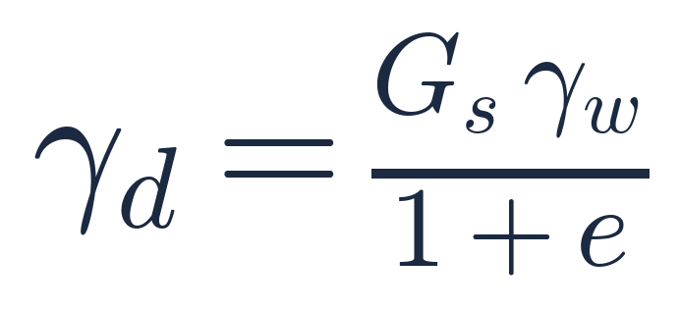
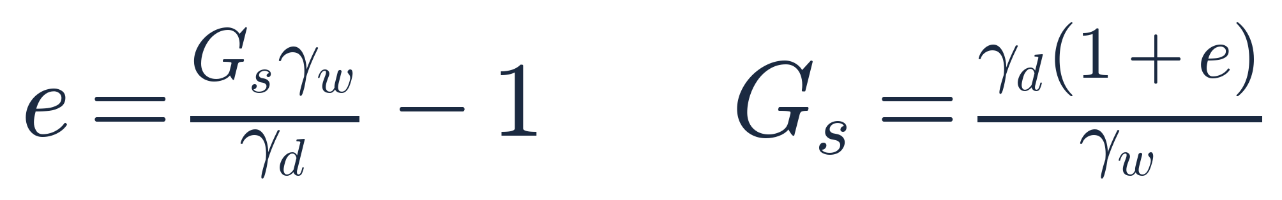
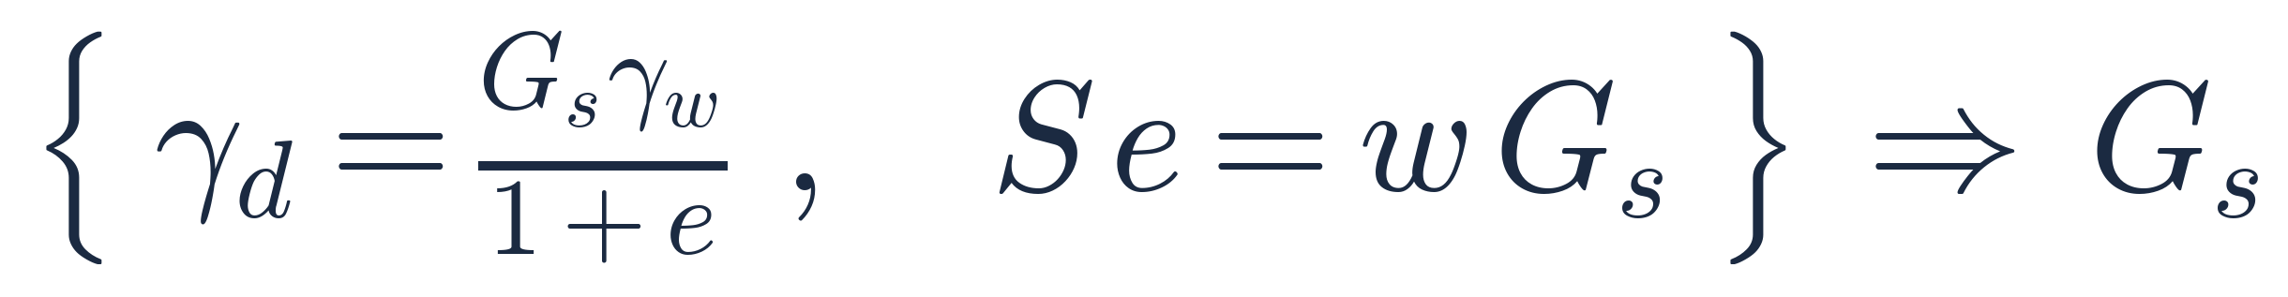
ANSWER 03 · 🔴 必背 │ 零供給，7 個年份要用
由 γd 反推 e 或 Gs：本單元最常出現的一步
出發點
兩個方向的反解
109 年的極端版
怎麼記：γd 的分子只有土粒重 Gs·γw，分母是「一份土粒 + e 份孔隙」。把 γd 想成「一立方公尺裡有多少土粒重」，e 越大土粒越少、γd 越小——所以 e 跟 γd 一定是反向的。算完檢查：把 e 代回去重算 γd，對不上就是移項錯了。
Notes:
從乾單位重等於 Gs gamma w 除以一加 e 出發。要 e，就是 Gs gamma w 除以 gamma d 再減一；要 Gs，就是 gamma d 乘一加 e 再除以 gamma w。把乾單位重想成「一立方公尺裡有多少土粒重」，孔隙比越大土粒越少，兩者一定反向——方向感對了就不會移錯項。算完把 e 代回去重算一次。

Slide 15
回想卡 04 / 09
密實度指標
必背｜考卷不會給
相對密度 Dr 的定義式怎麼寫？
為什麼建議背「孔隙比版」而不是「單位重版」？
提示：Dr 的參考點是這種土自己的 e_max 與 e_min。兩個版本算出來的數字不一樣——差距最大約 6 個百分點。
蓋住下一頁，先在紙上寫出來 — 3 秒
Notes:
第四張回想卡。相對密度是砂土最重要的一個指標，一百零八年跟一百零九年連續考過。它的定義式怎麼寫？而且——為什麼我會建議你背孔隙比版，而不是單位重版？提示：相對密度的參考點，是這種土自己的最大跟最小孔隙比。兩個版本算出來的數字不一樣。按暫停。

Slide 16
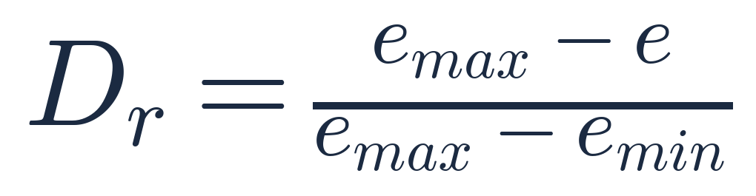
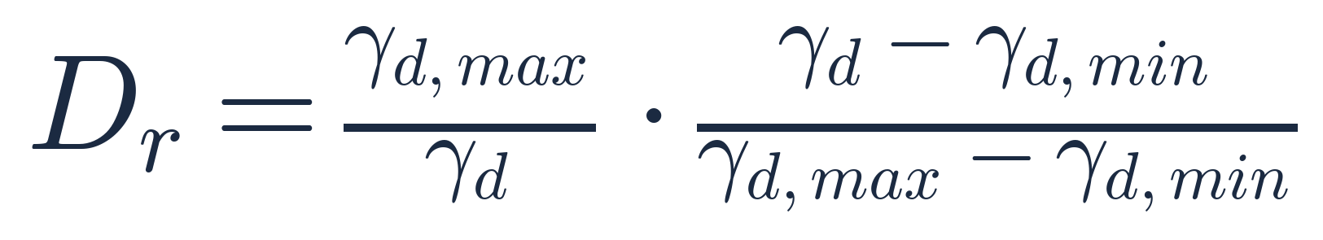
ANSWER 04 · 🔴 必背 │ 零供給，108、109、112 三年要用
Dr：先把三個 γd 換回 e，再套定義式
孔隙比版（建議背這條）
單位重版（可推導，不必背）
怎麼記：Dr 問的是「這土目前的鬆密，落在它自己最鬆與最密之間的第幾成」——所以分母永遠是 e_max − e_min。陷阱：單位重版並不是把三個 γd 線性內插，中間多了 γd,max/γd 這個係數。直接線性內插最多會差 5.7 個百分點（以 108 年給的 e_max = 0.95、e_min = 0.55、Gs = 2.65 實算）。
Notes:
建議背孔隙比版：e max 減 e，除以 e max 減 e min。意思是目前的鬆密落在自己最鬆與最密之間的第幾成。為什麼不背單位重版？因為它長得像線性內插但不是，中間多了 gamma d max 除以 gamma d 這個係數。作法：不管題目給什麼，先全部換回 e，再套定義式。

Slide 17
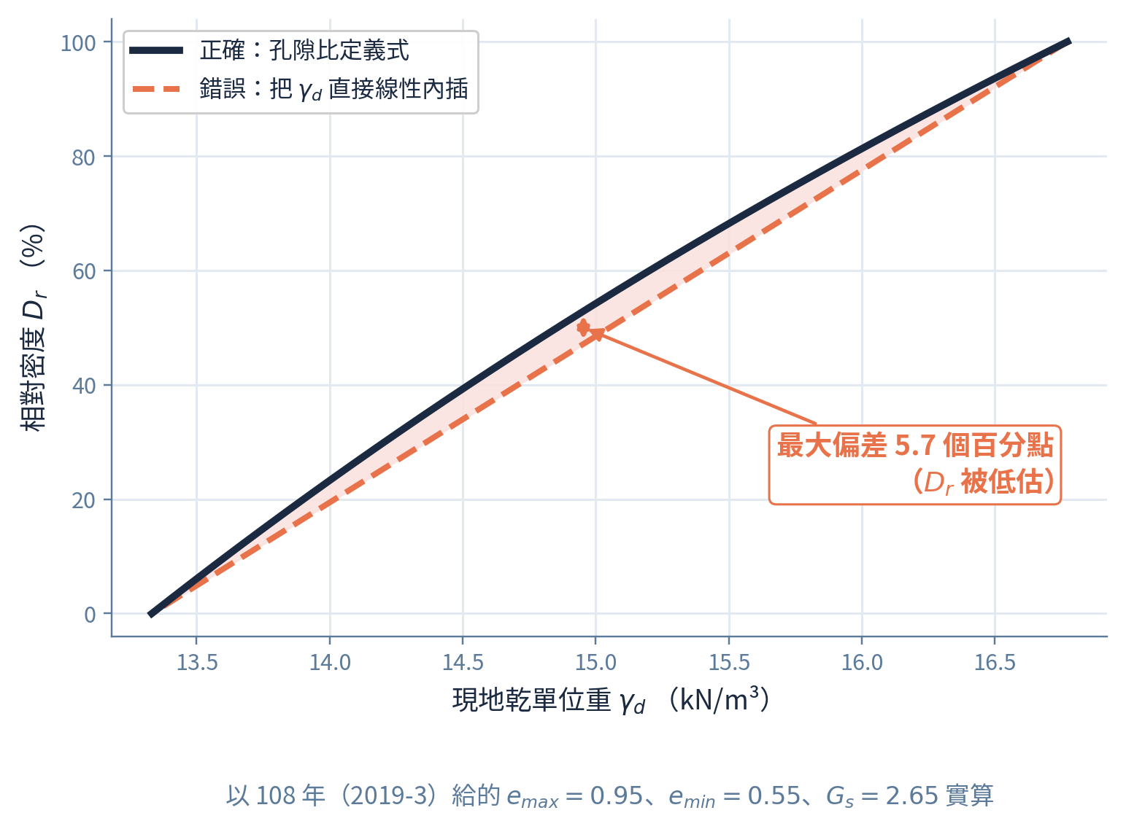
DIAGRAM 03
為什麼不能把三個 γd 直接線性內插
觀念解讀
深色線是正確的 Dr（孔隙比定義式），橘色虛線是「把 γd 直接線性內插」。
兩條線在頭尾兩端必然重合（Dr = 0 與 Dr = 100%），中段才分開——所以錯了也看不出來。
偏差最大出現在中段，約 5.7 個百分點，方向是把 Dr 低估。
根因：γd 與 e 是倒數關係（γd ∝ 1/(1+e)），不是線性關係。
解法：一律先把 γd 換成 e，再套 Dr 定義式。多花 20 秒，省掉整題。
為什麼這個錯特別危險：算出來的數字落在合理範圍（例如 44% vs 50%），密實度分級可能還是同一級，閱卷看不出來，但數值就是錯的。
Notes:
深色實線是正確的相對密度，橘色虛線是把乾單位重直接線性內插。兩條線在頭尾必然重合，差距全在中段，最大約五點七個百分點，而且固定是低估。根因是乾單位重與孔隙比成倒數關係，不是線性。這個錯特別危險，因為數字還落在合理範圍，密實度分級可能還同一級，閱卷看不出來。

Slide 18
回想卡 05 / 09
密實度指標
必背｜考卷不會給
相對夯實度 R.C. 的定義式是什麼？
它跟相對密度 Dr 的「參考點」差在哪裡？
提示：一個的參考點來自這種土自己的最鬆與最密，另一個來自實驗室某一夯實能量下的峰值。順便想想零空氣孔隙曲線。
蓋住下一頁，先在紙上寫出來 — 3 秒
Notes:
第五張回想卡。相對夯實度跟相對密度只差一個字，考場上非常容易寫混。相對夯實度的定義式是什麼？更重要的是——它跟相對密度的參考點差在哪裡？順便想一下，零空氣孔隙曲線那條式子怎麼寫。按暫停。

Slide 19
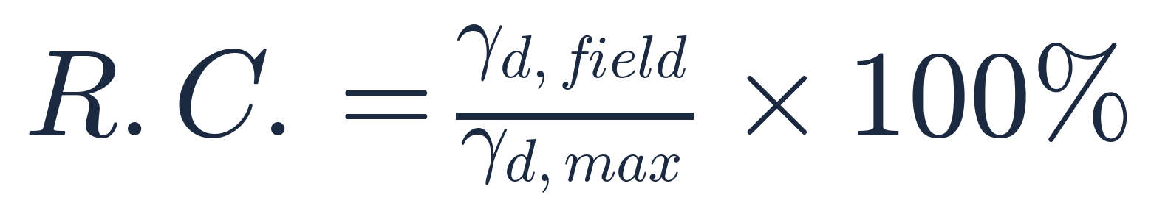
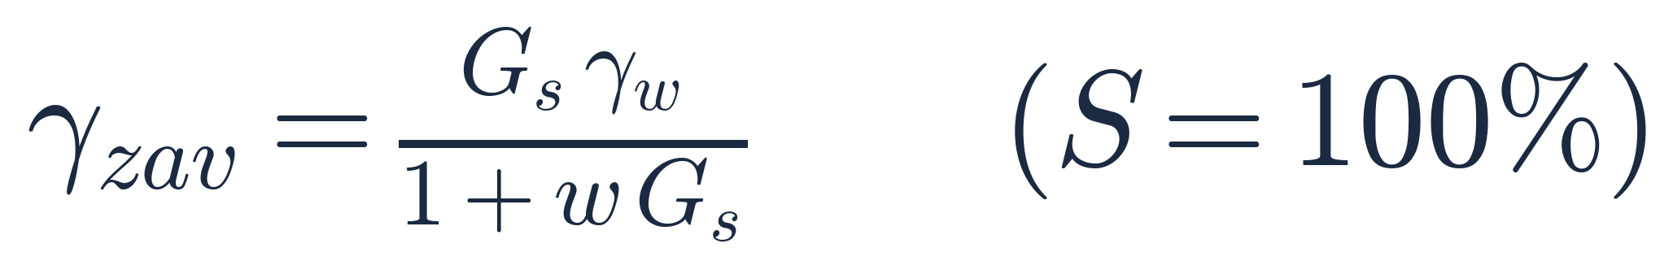
ANSWER 05 · 🔴 必背 │ 零供給，95、108 兩年要用
R.C. 與 γzav：施工品管的兩把尺
相對夯實度
零空氣孔隙曲線
參考點的差別：Dr 的參考點是「這種土自己的 e_max、e_min」——是土的性質；R.C. 的參考點是「實驗室某一夯實能量下的 γd,max」——是試驗方法的性質，換一種夯實能量（標準 vs 改良）分母就變了。γzav 的用途：它是夯實曲線永遠碰不到的上界（S = 100% 時的 γd）。夯實曲線若穿過它，一定是試驗或計算有錯。
Notes:
相對夯實度等於現地乾單位重除以實驗室最大乾單位重。關鍵在參考點：相對密度的參考點是這種土自己的最大最小孔隙比，是土的性質；相對夯實度的參考點是實驗室某一夯實能量下的峰值，是試驗方法的性質，換一種能量分母就變了。零空氣孔隙曲線則是夯實曲線永遠碰不到的上界，穿過它就是算錯。

Slide 20
回想卡 06 / 09
稠度與分類
必背｜考卷不會給
PI 與 LI 的定義式各是什麼？
LI 大於 1 代表這塊土處在什麼狀態？
提示：兩條式子都只用到 w、LL、PL 三個量。112 年（2023-4）深開挖災因研判，唯一的證據就是 LI。
蓋住下一頁，先在紙上寫出來 — 3 秒
Notes:
第六張回想卡。這一張的投資報酬率最高，因為它是零計算的名詞解釋題，一百零八年跟一百一十二年連續兩次出現，合計五十分。塑性指數跟液性指數的定義式各是什麼？而且，液性指數大於一，代表這塊土處在什麼狀態？提示：兩條式子都只用到含水量、液性限度、塑性限度三個量。按暫停。

Slide 21

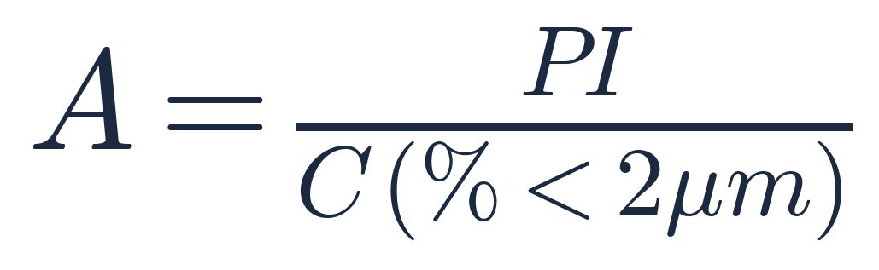
ANSWER 06 · 🔴 必背 │ 零供給，100、108、112 三年要用
PI 與 LI：一個量「範圍多寬」，一個量「現在站在哪」
塑性指數
液性指數
活性
怎麼記：PI 是塑性區間的「寬度」，LI 是現地含水量在這個區間裡的「位置」（0 = 站在 PL，1 = 站在 LL）。工程判讀：PI > 17 屬高塑性；LI > 1 表示現地含水量已超過液性限度，一擾動就會流動——112 年（2023-4）判定那層 CL 是軟弱黏土，靠的就是鑽探表上 w > LL 這一件事。
Notes:
塑性指數等於液性限度減塑性限度；液性指數等於含水量減塑性限度再除以塑性指數。塑性指數量的是區間有多寬，液性指數量的是現在站在區間的哪個位置。工程判讀要一起講：塑性指數大於十七是高塑性；液性指數大於一，一擾動就流動——一百一十二年判定軟弱黏土的唯一證據就是這個。

Slide 22
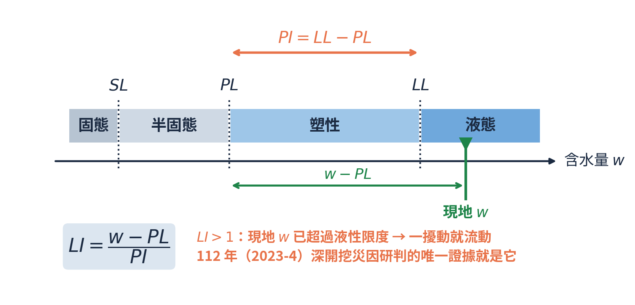
DIAGRAM 04
一條含水量軸，四個狀態，兩個指標
觀念解讀
Atterberg 限度把含水量軸切成四段：固態、半固態、塑性、液態。
PI 是塑性段的寬度（LL − PL），跟現地含水量無關——它是土的性質。
LI 是現地 w 在塑性段裡的位置，會隨季節、開挖、擾動而變。
LI < 0：現地比塑性限度還乾，土是硬的；LI > 1：已經超過液性限度。
名詞解釋要寫「大／小各代表什麼工程後果」，只寫定義式通常只拿一半分。
112 年（2023-4）鑽探表上 N = 1、w 落在 35~45%、LL 落在 32~42%——把這兩排數字擺在一起就得到 LI > 1，這是整題唯一的量化證據。
Notes:
Atterberg 限度把含水量軸切成四段。上面橘色雙箭頭是塑性指數，量的是塑性段寬度，跟現地含水量無關，是土的性質。下面綠色是液性指數的分子，會隨季節、開挖、擾動而變。寫名詞解釋時，除了定義式一定要補一句大跟小各代表什麼工程後果，只寫定義式通常只拿一半分。

Slide 23
回想卡 07 / 09
粒徑與分類
必背｜考卷不會給
Cu 與 Cc 的定義式各是什麼？
這個「Cc」跟壓密裡的那個「Cc」有什麼關係？
提示：兩者毫無關係，只是恰好共用同一個符號。112 年（2023-1）把它們放在同一題的五個名詞裡，是明擺著的陷阱。
蓋住下一頁，先在紙上寫出來 — 3 秒
Notes:
第七張回想卡。均勻係數跟曲率係數的定義式各是什麼？然後這是一個陷阱題：這個曲率係數的 Cc，跟壓密理論裡那個壓縮指數 Cc，有什麼關係？提示：一百一十二年那題把它們放在同一題的五個名詞裡。按暫停。

Slide 24
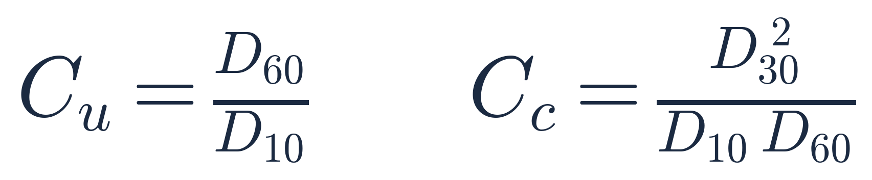
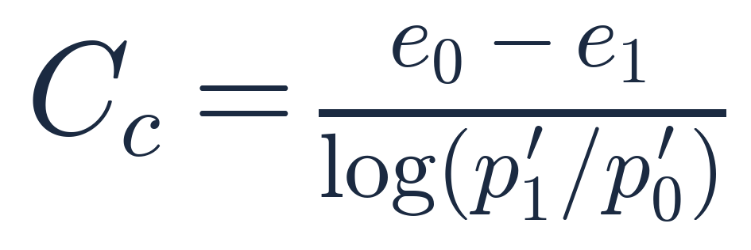
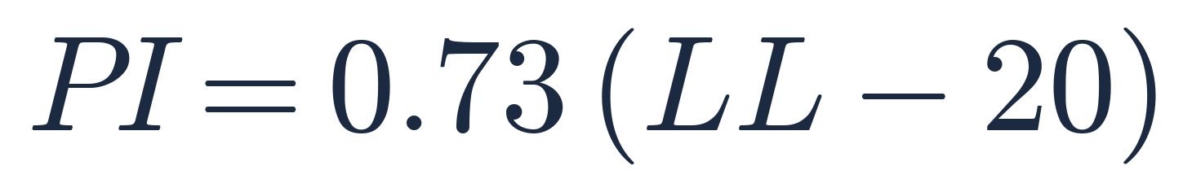
ANSWER 07 · 🔴 必背 │ 零供給，112 年考過
兩個 Cc：一個在粒徑分佈曲線上，一個在 e–log p′ 上
級配係數
壓縮指數（完全不同的東西）
USCS 的 A 線
怎麼記：曲率係數的 Cc 是 curvature，讀的是粒徑分佈曲線的形狀（1 ≤ Cc ≤ 3 且 Cu 夠大才算良好級配）；壓縮指數的 Cc 是 compression，讀的是 e–log p′ 直線段的斜率。單位不同、圖不同、用途不同。112 年把兩者放進同一題就是在測這件事——寫的時候務必註明是哪一個。
Notes:
均勻係數是 D 六十除以 D 十；曲率係數是 D 三十平方除以 D 十乘 D 六十。現在講陷阱：這兩個 C c 毫無關係。曲率係數的 C 是 curvature，讀粒徑分佈曲線的形狀；壓縮指數的 C 是 compression，讀 e 對 log p prime 的斜率。一百一十二年把兩者放進同一題，就是在測你分不分得清楚，寫的時候務必註明是哪一個。

Slide 25
回想卡 08 / 09
土方換算
必背｜考卷不會給
路堤要填 1 m³ 的夯實土，需要從借土區挖多少土、加多少水？
這題的「不變量」是什麼？
提示：借土區的含水量跟夯實後的含水量不一樣，所以體積一定會變。97 年（2008-1）與 105 年（2016-2）各 25 分。
蓋住下一頁，先在紙上寫出來 — 3 秒
Notes:
第八張回想卡，這一題是土方換算的基本型，九十七年跟一百零五年各考二十五分。路堤要填一立方公尺的夯實土，需要從借土區挖多少土、加多少水？更關鍵的問題是：這一題的不變量是什麼？提示：借土區的含水量跟夯實後的含水量不一樣，所以體積一定會變。按暫停。

Slide 26
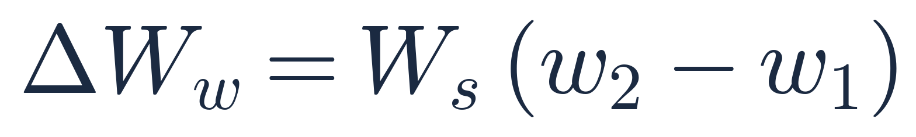
ANSWER 08 · 🔴 必背 │ 零供給，97、105 兩年共 50 分
乾土重守恆：整題只有這一個錨點
錨點
加水量
換算工具
怎麼記：水可以加、可以蒸發，土粒不會憑空出現或消失——所以任何「搬土、混土、加水」的題目，不變量一定是乾土重 Ws。式子本身很簡單，難的是「認出錨點是 Ws」。97 年的 Gs 是干擾項，完全用不到；105 年則是四合一（反推 Gs、現地密度、借土方量、加水量）。
Notes:
不變量是乾土重。水可以加、可以蒸發，土粒不會憑空出現或消失。流程是：填方乾單位重乘填方體積得到需要的乾土重，同一個乾土重除以借土區乾單位重得到要挖的體積，加水量就是乾土重乘含水量差。式子國中生都會，難的是認出錨點是 Ws。九十七年那題的 Gs 是干擾項，完全用不到。

Slide 27
回想卡 09 / 09
現地量測
必背｜考卷不會給
現地密度試驗挖出的土含有大於 #4 篩的礫石。
要求「通過 #4 部分」的乾密度，礫石那部分要怎麼扣？
提示：分子扣重量、分母扣體積——而礫石的體積要用它自己的比重換算回來。94 年（2005-2）24 年唯一一次。
蓋住下一頁，先在紙上寫出來 — 3 秒
Notes:
最後一張回想卡，也是最少人練過的一張。現地密度試驗挖出來的土裡面含有大於四號篩的礫石，題目要你求通過四號篩那部分的乾密度。礫石那部分要怎麼扣掉？提示：分子扣重量、分母扣體積，而礫石的體積要用它自己的比重換算回來。這一題二十四年只出現過一次，九十四年。按暫停。

Slide 28
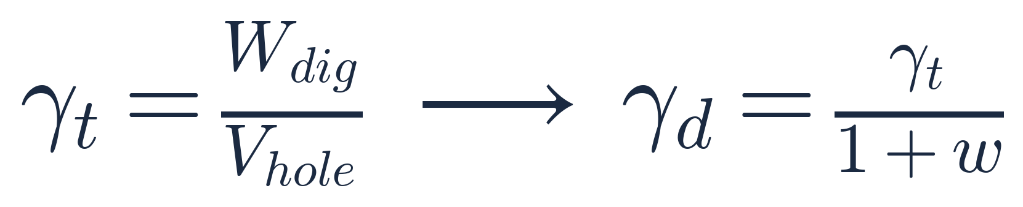
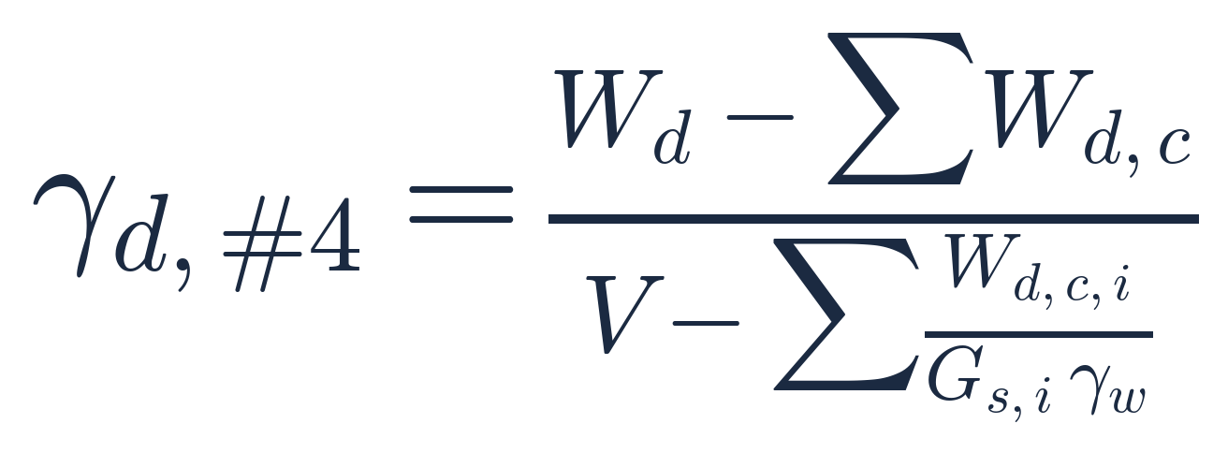
ANSWER 09 · 🔴 必背 │ 零供給，94 年 25 分
過大顆粒修正：分子扣重量，分母扣體積
現地密度試驗
過大顆粒修正
怎麼記：密度 = 重量 ÷ 體積，要把礫石「拿掉」，就分子減礫石的乾重、分母減礫石的體積。體積不能直接量，要用 W / (Gs·γw) 換算——而且每一個粒組的 Gs 可能不同（94 年就給了三組不同的比重）。順序：每一組先各自用自己的含水量換回乾重，再加總。先加總再除以平均含水量是錯的。
Notes:
邏輯只有一句：密度等於重量除以體積，要把礫石拿掉，分子減礫石乾重、分母減礫石體積。體積不能直接量，要用重量除以比重乘 gamma w 換算，而且每一個粒組的比重可能不同——九十四年那題就給了三組。順序很重要：每組先各自用自己的含水量換回乾重，再加總；先加總再除以平均含水量是錯的。

Slide 29
TRAPS · 高頻扣分點
六個每年都在扣分的地方
!
錨點選錯（Ws vs Vs）
!
Dr 用線性內插
有加水／混合 → 乾土重 Ws 守恆；純壓縮／排水 → 土粒體積 Vs 守恆。選錯之後每一步都是對的，答案照樣錯。動筆前先在草稿紙寫下「本題錨點＝？」。
單位重版不是把三個 γd 線性內插，中間有 γd,max/γd 這個係數。正確作法：先把所有 γd 換成 e，再套孔隙比版定義式。差距最大 5.7 個百分點。
!
兩個 Cc 混用
!
單位沒換
曲率係數 Cc = D30²/(D10·D60) 在粒徑曲線上；壓縮指數 Cc = Δe/Δlog p′ 在 e–log p′ 上。112 年同一題出現。寫答案時務必註明是哪一個。
1 g/cm³ = 9.81 kN/m³。題目用 cm³ 與公克給資料（94、105 年），答案卻要 kN/m³。算完最後一步再換，中途換容易漏。
!
干擾項硬塞
!
名詞解釋只寫定義式
97 年（2008-1）的 Gs、92 年（2003-3）的砂層 γsat 都用不到。發現有參數沒用到，先確認不是自己漏了步驟——但確認後就放著別管。
108、112 兩年共 50 分。三段式：① 定義式 ② 物理意義（在量什麼、參考點是什麼）③ 工程判讀（大／小各代表什麼後果＋典型數值）。只寫第一段通常拿一半。
Notes:
六個扣分點快速過一遍。一，錨點選錯，動筆前先在草稿紙寫下本題錨點。二，相對密度用線性內插，最多差五點七個百分點。三，兩個 C c 混用。四，單位沒換，最後一步再換。五，干擾項硬塞。六，名詞解釋只寫定義式——三段式是定義式、物理意義、工程判讀，只寫第一段通常只拿一半。

Slide 30
BONUS · 108、112 兩年共 50 分
名詞解釋題的三段式寫法——零計算的 25 分
① 定義式
② 物理意義
③ 工程判讀
把符號與式子寫出來，這是基本盤。
例：Dr = (e_max − e)/(e_max − e_min)。
只寫這一段，通常拿一半分。
它在量什麼？參考點是什麼？
Dr 的參考點是這種土自己的 e_max、e_min。
R.C. 的參考點是實驗室某一夯實能量下的峰值。
講清楚參考點，是第二段的核心。
大／小各代表什麼後果，附典型數值範圍。
PI > 17 高塑性；LI > 1 擾動後會流動。
Dr < 35% 疏鬆，液化風險高。
這一段最能拉開分數，也最少人寫。
Notes:
名詞解釋值得單獨講一頁，因為它是零計算的二十五分。第一段定義式，是基本盤。第二段物理意義：它在量什麼、參考點是什麼——講清楚參考點是核心。第三段工程判讀：大跟小各代表什麼後果，附典型數值。第三段最能拉開分數，也是最少人寫的一段。三段各一到兩行，五個名詞剛好寫滿一頁。

Slide 31
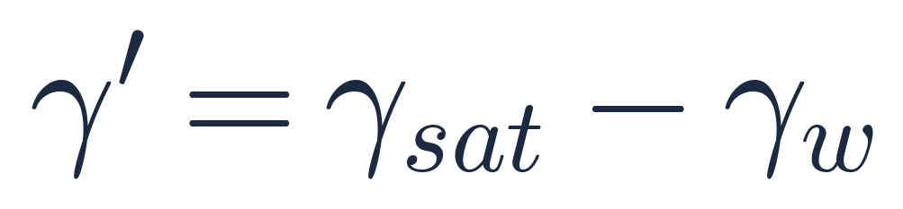
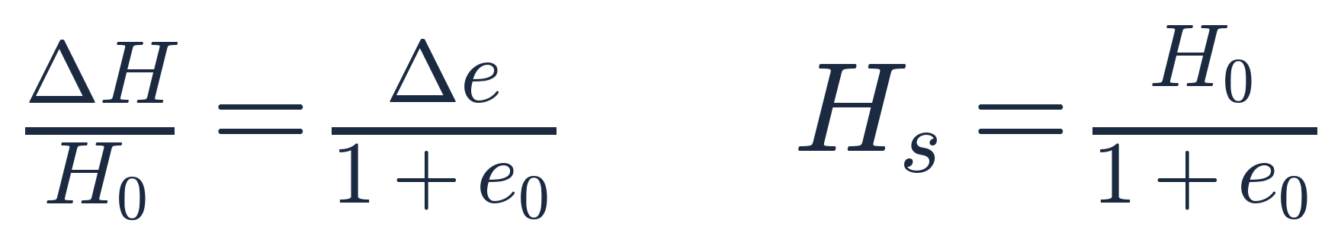
CHEAT SHEET 1 / 2
進考場前最後一眼（一）——三相與單位重
萬用恆等式
孔隙比↔孔隙率
單位重母式
乾濕互換
乾單位重
反解 e / Gs
飽和單位重
有效單位重
體積↔孔隙比變化
Notes:
最後兩頁是速查表，建議截圖存在手機裡，進考場前最後看一眼。這一頁是三相關係與單位重家族，也就是所有計算的入口。九條式子，但實際上只有兩條需要真的記——萬用恆等式跟單位重母式，其他都是從這兩條推出來的。

Slide 32
CHEAT SHEET 2 / 2
進考場前最後一眼（二）——指標、土方與檢查
相對密度（背這條）
相對夯實度
零空氣孔隙曲線
塑性指數／液性指數
級配係數 Cu、Cc
A 線
土方換算（乾土重守恆）
過大顆粒修正
單位土粒法（體積側）
三項收尾檢查
Notes:
第二頁是指標、土方換算與檢查規則。這一頁的公式比較寬，所以排成兩欄。特別留意最後一格的收尾檢查，那是唯一不會替你算出答案、但會告訴你答案錯了的一條。

Slide 33
考前總複習｜重點回顧
SM-U1-1 土壤基本性質｜四句話帶走
這個單元沒有分界線可畫——13 個有題年份、13 年零供給。委員給參數，不給公式。
1
只背五條：Se = wGs、單位重母式、Dr 的孔隙比版、PI 與 LI、乾土重守恆的土方流程。其餘都能從這五條推。
2
可以省下的：USCS 完整分類表。但一定要記得「兩個 Cc」的差別，那是明擺著的陷阱。
3
下一個單元 SM-U1-3 土壤夯實及壓密：22 題全科第一，而壓密沉陷主公式 24 年同樣零供給。
4
Notes:
四句話帶走。第一，這個單元沒有分界線可畫，十三個有題年份、十三年零供給。第二，只背五條：Se 等於 w Gs、單位重母式、相對密度的孔隙比版、塑性指數與液性指數、乾土重守恆的土方流程。第三，可以省下統一土壤分類表，但一定要記得兩個 C c 的差別。第四，下一個單元是 SM-U1-3 土壤夯實及壓密，二十二題全科第一，而壓密沉陷主公式同樣零供給。

